Slide 1
Digitalizacija 3d objekta
Faketa Hamzić

Slide 2
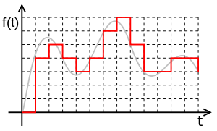
Digitalizacija
Digitalizacija je proces pretvaranja analognog signala u digitalni oblik ( signali se mogu prenositi preko različitih prijenosnih medija kao analogni i digitalni).
To znači transformacija podataka iz oblika razunmljivog čovjeku, u oblik razumljiv računaru. Moguće je digitalizirati sve vrste gradiva, od teksta, audio i video zapisa, te trodimenzionalnih objekata u digitalni oblik.

Slide 3
Postupci digitalizacije
Postupci digitalizacije razlikuju se ovisno o vrsti gradiva koje se digitalizira.
Tekstualno gradivo
Tekstualno gradivo može se digitalizirati na tri načina: prepisivanjem, skeniranjem i fotografiranjem digitalnim fotoaparatom.U slučaju skeniranja i fotografiranja potrebno je provesti i optičko prepoznavanje (eng.OCR- Optical character recognition). Prepisivanje je najdugotrajniji i najskuplji od nabrojanih postupaka i najčešće se koristi kad rukopisa.
Fotografiranje teksta vrši se digitalnim fotoaparatom. Najčešće se koristi kod gradiva za koje postoji opasnost od oštećenja
Slikovno gradivo
Slikovno gradivo se digitalizira skeniranjem ili fotografiranjem. Ako se digitalizira skeniranjem, potrebno je odabrati skener što veće razlučivosti.

Slide 4
Kod fotografiranja slikovnog gradiva važno je kvalitetno osvjetljenje. U pravilu se izrađuju tri verzije svake digitalizirane slike: jedna u boji s maksimalnom razlučivošću, druga s manjim brojem nijansi, ili u skali sivih tonova(eng.Grayscale) koja će biti pogodna za slanje mrežom, te treću, identifikacijsku sličicu.
Kako bi se postigla što bolja kvaliteta digitaliziranog slikovnog gradiva, potrebno je obratiti pažnju na tri važne karakteristike:
Rezolucija – broj piksela ili tački po inču, kod digitalizacije, rezolucija označava broj uzrokovanja šablona(eng.template) tokom skeniranja
Bitna dubina tačke – svakoj tački u digitalnoj slici pridružen je binarni niz, broj znakova tog niza se naziva bitna dubina
Boja - prije digitalizacije važno je odrediti kako će se koristiti gradivo; samo za pohranu, na monitoru ili će postojati i mogućnost ispisa. Tome treba prilagoditi sistem prikaza boje. Najčešće su to RGB, CMYK i CIELAB

Slide 5
Zvučno gradivo
Zvučno se gradivo digitalizira tako da se zvučni izlaz uređaja za reprodukciju audio sadržaja (gramafon, kazatefon i sl.) poveže sa računarom koje je opremljeno zvučnom karticom i adekvatnim programom za obradu zvuka. Digitalizacija zvuka odvija se u dva koraka, to su uzorkovanje i kvantizacija.
Uzorkovanje određuje koliko će se čvrsto zapisivati informacija, a da to bude dovoljno vjerno za reprodukciju.
Što je frekvencija uzrokovanja veća, dobiveni signal je kvalitetniji. Potrebno je obratiti pažnju i na raspon ljudskog sluha.
Nakon uzorkovanja signala, potrebno je kvantizirati njegovu amplitudu. Ako je je uzrokovano standardom od 44,1 kHz, to znači da je svaka sekunda zvučnog signala podijeljena na 41.000 dijelova, a kvantizacijom se određuje dužina binarnog niz, odnosno dijelovi amplitude se svode na određenu dužinu.

Slide 6
Video gradivo
Digitalizacija video gradiva svodi se na digitalizaciju pokretnih slika i digitalizaciju audio sadržaja. Faktori bitni za kvalitet pokretnih slika isti su kao i kod klasičnog slikovnog gradiva. Ono na što je bitno obratiti pažnju je broj slika u sekundi. Zbog tromosti oka čovjek ne raspoznaje promjene u okolini koje se događaju brzinom većom od 50 milisekundi. To znači da raspoznaje 20 slika u sekundi, a sve veće promjene se u ljudskom oku stapaju. Ovisno o formatu (film, video, televizija). Treba imati na umu da video gradivo zauzima velik dio diskovnog prostora.
Trodimenzionalno gradivo
Digitalizacija trodimenzionalnog gradiva često se naziva i 3D digitalizacija. 3D jeste termin koji se odnosi na stvaranje digitalnih modela stvarnih objekata. Za 3D digitalizaciju prvenstveno se koriste vektorski podaci. Model je jednostavnije praviti pomoću vektora, jer kao takvi zauzimaju znatno manje prostora, pa je i upravljanje tim modelima jednostavnije za računare, koji upravljaju tim modelima. 3D digitalizacija je proces prikupljanja podataka s trodimenzionalnog objekta i njihovo predstavljanje u kompijuterski razumljivom obliku.
Kod 3D digitalizacije koriste se skeneri namijenjeni skeniranju volumena, a oni se dijele na kontaktne i bezkontaktne.Prednost kontaktnih skenera je preciznost i mobilnost ( skeneri su manjih dimenzija), a mana fizički kontakt što može dovesti do oštećenja. Oni ispituju subjekt kroz fizički dodir.

Slide 7
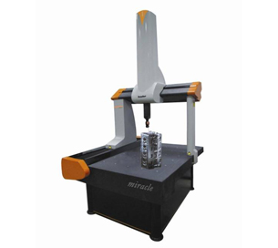
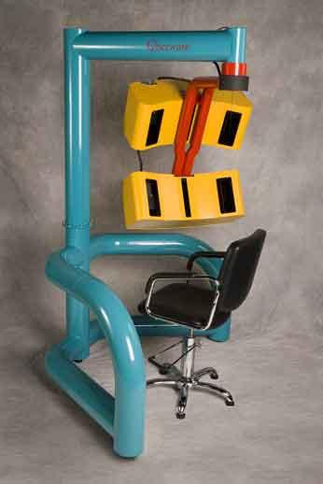
Ovo je primjer kontakt 3D skenera. Uglavnom se koriste u proizvodnji i može biti vrlo precizan. Kontaktni skeneri se danas koriste sve manje.
(CMM-koordinatna mijerna mašina)
Beskontaktni skeneri dijele se na aktivne ( reproduciraju svjetlo, ultrazvuk ili redgensku zraku) i pasivne ( detektiraju radijacije iz okoline). Rade na principu emitovanja određenog signala prema objektu i hvatanju refleksije, na osnovu koje se vrše izračunavanja pozicije tačaka objekta u prostoru.
Bezkontaktni 3D skener

Slide 8
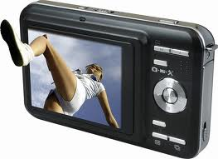
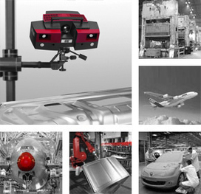
Za digitalizaciju jednostavnijih trodimenzionalnih objekata mogu se koristiti i digitalni fotoaparati Ovim se načinom digitalizira kovani novac, nakit ili presjeci 3D objekata.
Primjer firmi koje se bave 3D digitalizacijom
Jedna od njih je ATOS (eng. Advanced Topometric Sensor) je obitelj industrijskih optičkih 3D skenera visoke rezolucije. Primjenjuju se za trodimenzionalnu digitalizaciju komponenata, kao što su npr. dijelovi od lima, alati i matrice, prototipovi...

Slide 9


Druga je američka firma Zcorporation
Usluge digitaizacije se izvode pomoću 3D skenera koje je izradila ova firma.
Usluge su zanimljive zbog:
Obrnutog inžinjeringa
Digitalizacija raznih predmeta
Digitalizacija detalja za dalju obradu

Slide 10
Razlozi za digitalizaciju
Razvojem informacijskih i komunikacijskih tehnologija istaklo se pet najčešćih razloga za digitalizaciiju:
Digitalizacija radi zaštite izvornika – u početku najčešći razlog. Postoje dva aspekta zaštite:
Na korištenje se daju elektronične verzije gradiva, a originl se čuva od oštećenja
U slučaju gubitka ili uništenja originala elektronička kopija nadoknađuje gubitak
Digitalizacija radi povećanja dostupnosti- original je dostupan samo na jednom mjestu, a dostupnost kopije ovisi o broju kopija.
Digitalizacija radi stvaranja nove ponude i usluga- prebacivanjem u digitalni svijet otvara se mnogo novih mogućnost, razmjena metapodataka, ubrzano pretraživanje teksta, lakša analiza gradiva, virtualno spajanje fizički udaljenog gradiva i sl.
Digitalizacija radi upotpunjavanja fonda- fond se može digitalizacijom upotpuniti gradivom koje je u vlasništvu druge osobe
5. Digitalizacija na zahtjev- sporedni razlog digitalizacije, najčešće u obliku dodatnih usluga

Slide 11
Proces digitalizacije
Kod digitalizacije, a osobito kod digitalizacije veće količine gradiva, potrebno je definirati ključne korake u procesu digitalizacije i slijediti ih kako bi se osigurao kvalitetan rezultat.
1. Odabir gradiva- gradivo je potrebno sagledavati sa svih aspekata; konverzacijskog, pravnog, etičkog i tehnočoškog
2. Digitalizacija gradiva- odrediti cilj digitalizacije, format digitalnog gradiva, mjesto digitalizacije
3. Obrada i kontrola kvaliteta- obraća se pažnja na kalibraciju uređaja i komprimiranja sadržaja, ovisno o vrsti gradiva
4. Zaštita- fizička i intelektualna zaštita; šifriranje, vodeni žigovi, autentičnost
5. Pohrana i prijenos- odabir sistema za pohranu
6. Pregled i korištenje- pogled na rezultat digitalizacije iz perspektive ciljne korisničke skupine
7. Održavanje digitalnog gradiva-zadnji korak procesa digitalizacije kojim započinje proces očuvanja

Slide 12

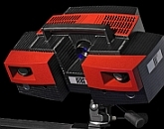
Novosti u ovom polju, vezana su za nova, naprednija sredstva koja omogućavaju 3D digitalizaciju. Tako je ATOS Compact Scan- Kompaktna klasa skenera definirala novu klasu skenera za 3D mjerenje i kontrolu. Lagana, kompaktna konstrukcija otvara nova područja primjene i osigurava krajnju prilagodljivost za trodimenzionalno mjerenje komponenata.
Posjeduje i mogućnost trostrukog skeniranja, primjenjuje se kod složenih i sjajnih objekata.

Slide 13
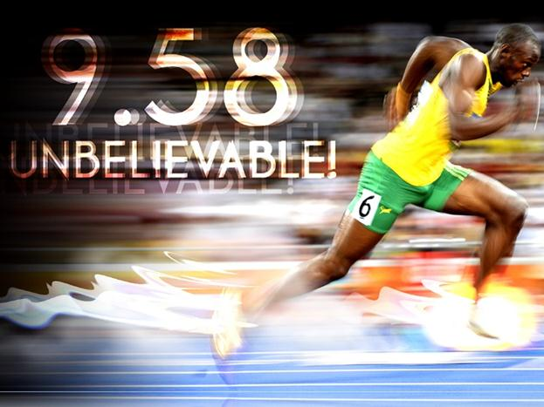
Zaključak
Možemo zaključiti da digitalizacija kao postupak ima višestruke koristi u mnogim područjima, a posebno u biološkim i drugim disciplinama kao kineziologija ( jer se baš tu po def. same znanosti, stalno dešavaju promjene položaja). Važna je u sportu, zbog optimizacije gibanja u cilju postizanja nekog vrhunskog rezultata. Iako se snimanje kao tehnika dugo koristi u sportu, digitalni zapisi omogućavaju nadoknade analize i korekcije, što je sigurno jedna nova kvaliteta u napredovanju same sportske aktivnosti.
Digitalizacija i analiza vertikalnog skoka

